Slide 1
Математический анализ данных
и машинное обучение
Лекция 2
Саркисян Вероника

Slide 2
План на сегодня
9:30 - 11:00 | Лекция 1: Решающие деревья
11:15 - 12:30 | Лекция 2: Обработка текстовых признаков.
12:30 - 13:30 | Обед
13:30 - 15:30 | Семинар 1: Деревья, случайные леса
15:45 - 17:30 | Семинар 2: Kaggle

Slide 3
Разминка 1: вспоминаем матрицу ошибок
Запишите в этих терминах:
accuracy
precision
recall
F-меру
 | y = 1 | y = 0
a(x) = 1 | True Positive | False Positive
a(x) = 0 | False Negative | True Negative

Slide 4
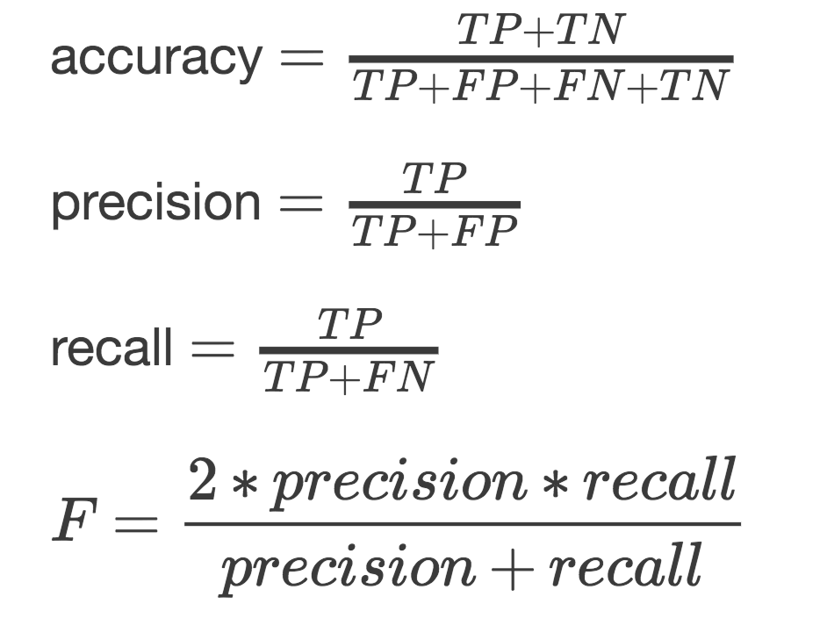
Доля верно классифицированных объектов
Доля положительных объектов относительно всех положительно определенных алгоритмом объектов
Доля всех найденных положительных объектов

Slide 5
Разминка 2: строим ROC-AUC
 | x1 | x2 | x3 | x4 | x5
yi | 0 | 1 | 0 | 1 | 1
a(xi) | 0.2 | 0.4 | 0.1 | 0.7 | 0.05

Slide 6
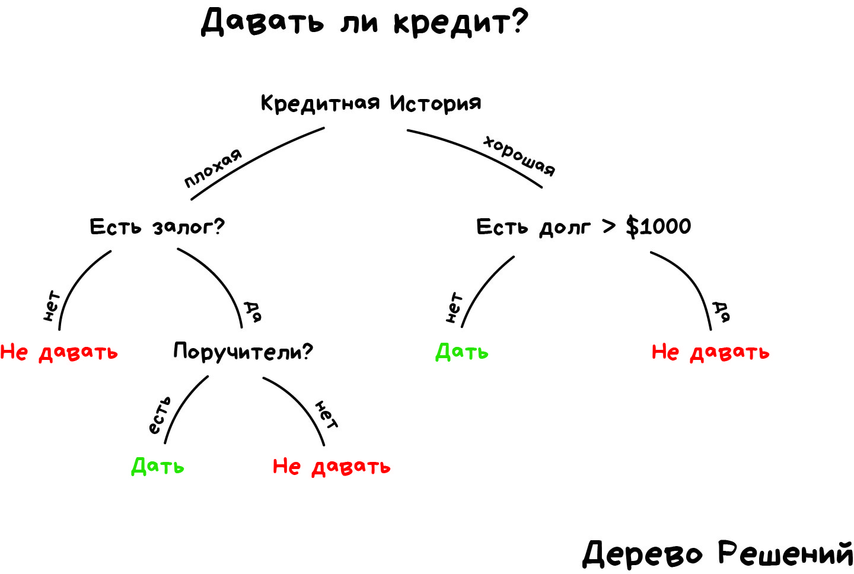
Решающие деревья

Slide 7
Решающие деревья
Недостатки:
Очень быстро переобучаются
Дискретная структура => нельзя продифференцировать => нельзя найти максимум (даже локальный)
Неустойчивость
Достоинства:
Высокая интерпретируемость
Нелинейность: можно обучиться под любую зависимость в данных

Slide 8
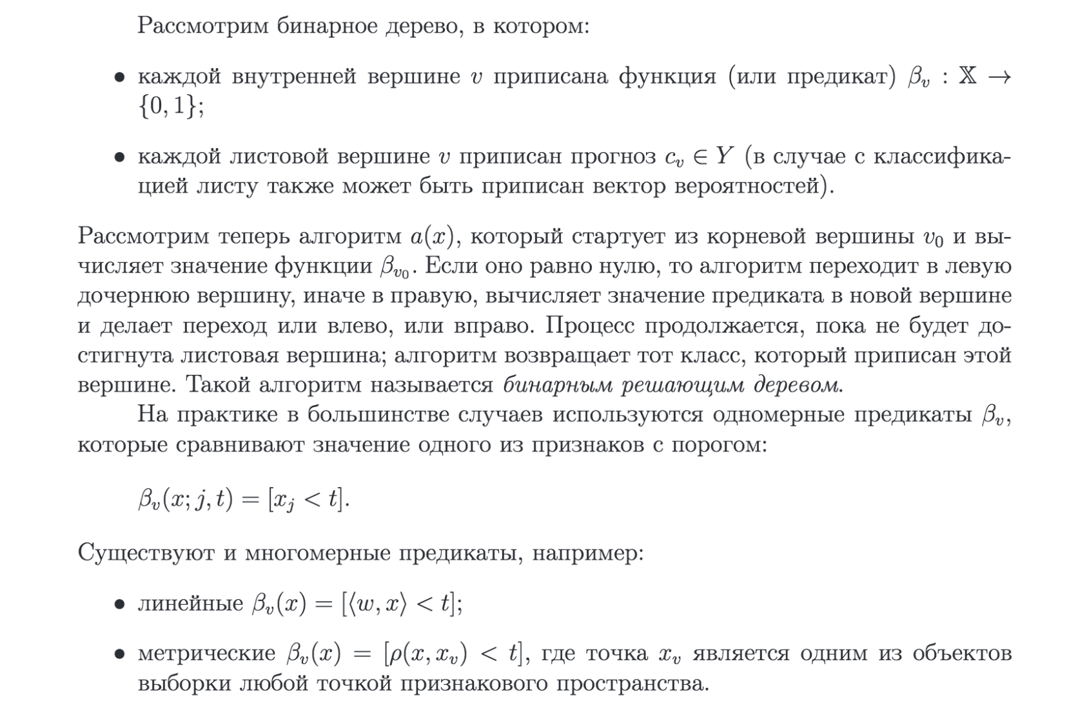

Slide 9
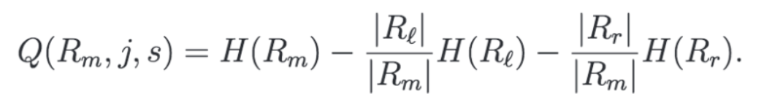
Функционал ошибки
Rm - множество объектов, попавших в вершину для разбиения
Rl, Rr - множества объектов, определенных в левой и правое поддерево соответственно
H (Rm) - критерий информативности (минимизируем: меньшее значение H соответствует меньшему разнообразию целевой переменной в R)
Q (Rm ,j, t) - функционал качества (максимизируем)

Slide 10
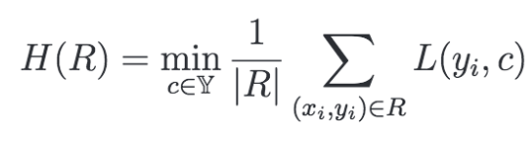
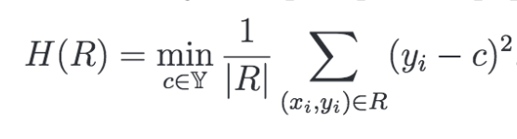
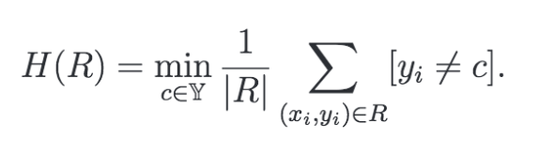
Критерии информативности
Общее определение; L - это функция потерь, зависящая от задачи
В случае регрессии - это (например) MSE.
В случае классификации - это доля неверных ответов.

Slide 11
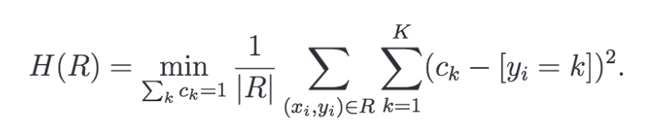
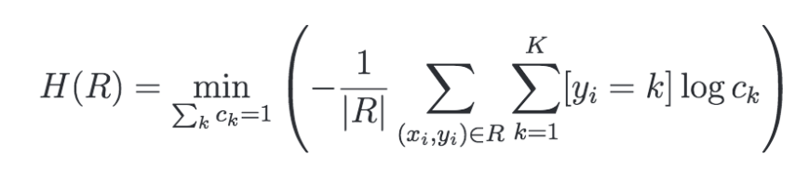
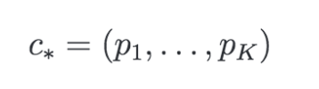
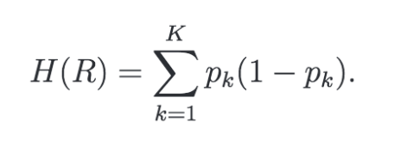
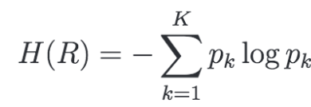
Чуть более хитрые критерии для классификации
Критерий Бриера:
*Путем несложных математических преобразований находим оптимум*
Подставляем его в исходный критерий и получаем критерий Джини:
Энтропийный критерий:
*Путем несложных математических преобразований находим оптимум, он такой же*

Slide 12
Борьба с переобучением
Критерии останова
Ограничение максимальной глубины дерева
Ограничение максимального количества листьев
Ограничение минимального числа объектов в листе
Останавливаемся, если все объекты в листе лежат в одном классе
На очередном шаге функционал качества улучшился менее чем на n процентов
Стрижка дерева

Slide 13
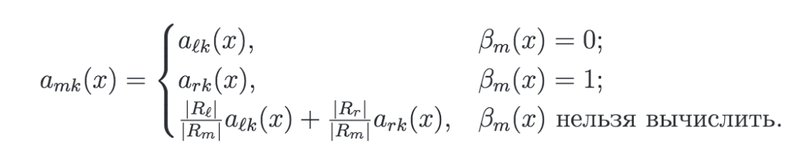
Обработка пропущенных значений
Усреднение
Суррогатные предикаты: используем другой признак, дающий разбиение, максимально близкое к данному
Замена пропуска на минимальное (максимальное) значение

Slide 14
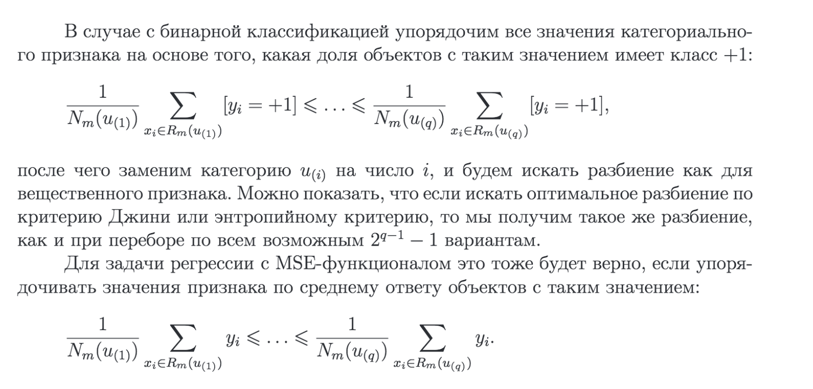
Обработка категориальных признаков

Slide 15
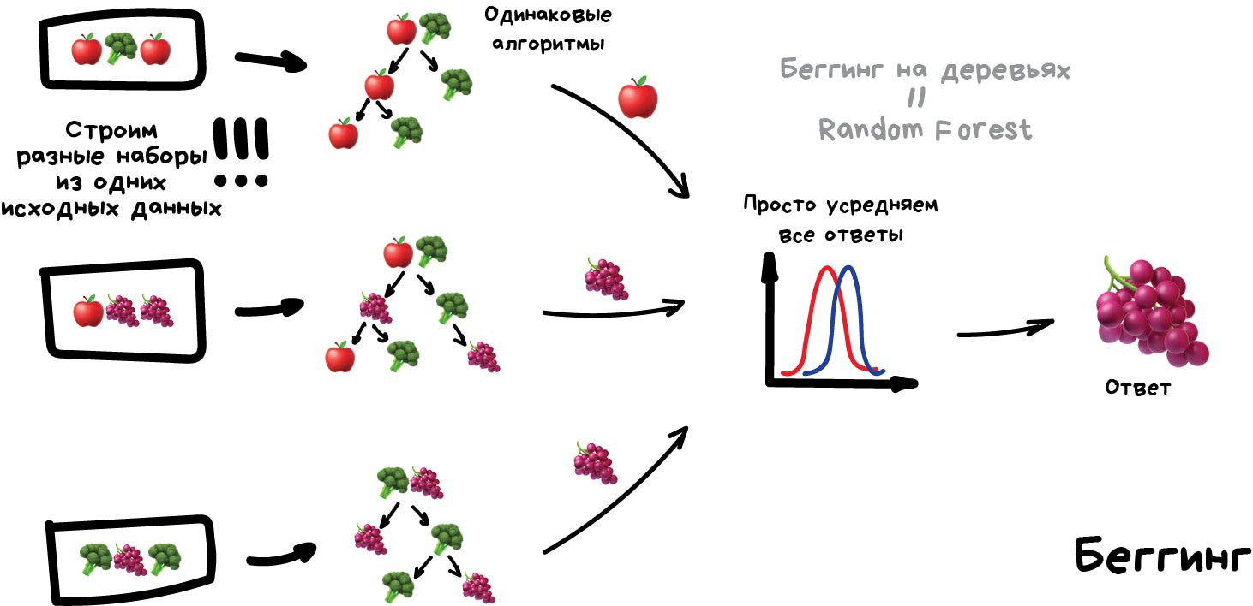
Как еще можно бороться с переобучением?

Slide 16
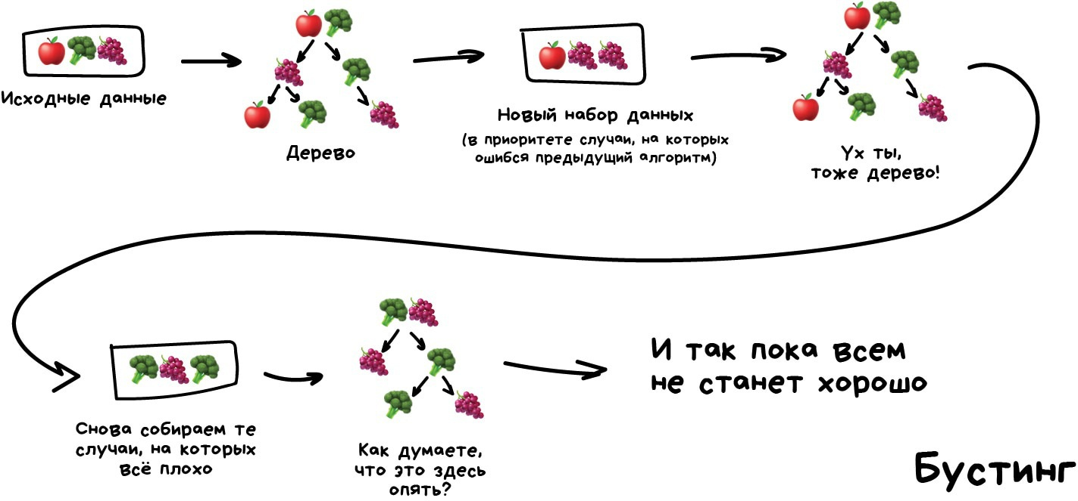
Как еще можно бороться с переобучением?

Slide 17
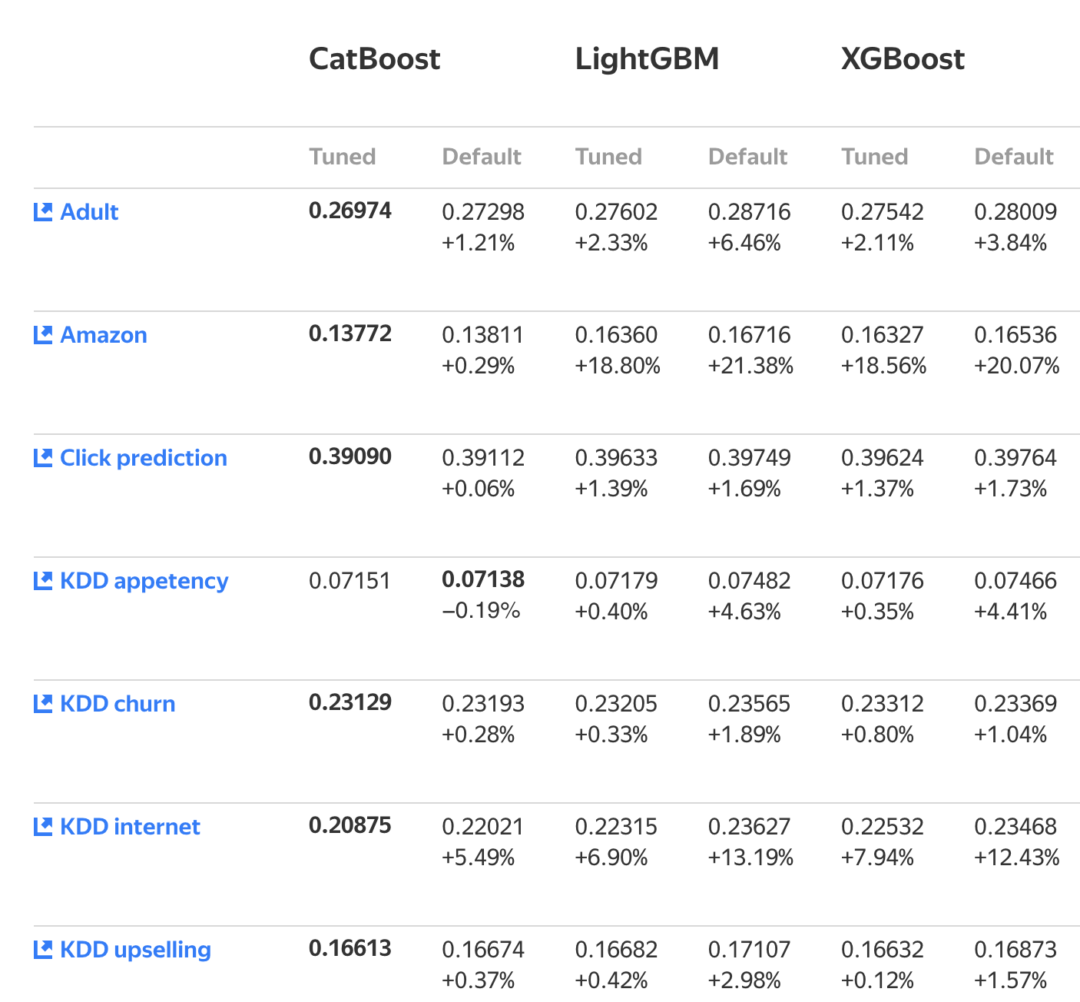
Градиентный бустинг на деревьях решений
XGBoost (2014)
LightGBM (январь 2017)
CatBoost (июль 2017)

Slide 18
Перерыв!

Slide 19
Текстовые признаки
BOW (Bag of words)
tf-idf
Векторизация (word2vec)
… и множество других признаков, построенных на морфологическом или синтаксическом анализе.

